Slide 1
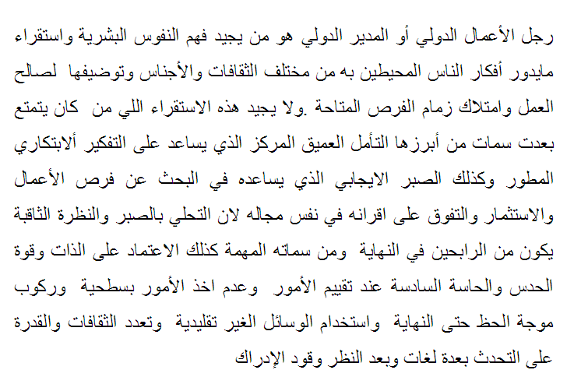
اولاً / المدير الدولي

Slide 2
ثانياً / تكوين المدراء الدوليين
ان تكوين المدراء الدوليين له خصوصية مختلفة عن نظرائهم في الاعمال المحلية ويقصد بمصطلح تكوين كافة العوامل والأجراءات التي تؤدي بالشخص لكي يكون دولياً ناجحاً ويشمل ذلك الاختيار والتعيين والتدريب والابتكار والابداع والثقافة والسمات الشخصية للمدير ......الخ

Slide 3
مدراء المركز ومدراء الفروع التابعة
ان توظيف المدراء الدوليين يشمل فئتيين :-
الاولى / فئة مدراء الفروع التابعة لمركز الشركة الام وهم الاشخاص الذين تم تكوينهم لأدارة انشطة الشركة في فروعها العاملة في الدول الاجنبية .

Slide 4
الثانية / المدراء الذين يعملون في مركز الشركة الام او فروعها المحلية وهم الذين تم تكوينهم للتنسيق ومراقبة اعمال الشركة في الخارج والعمليات الاقليمية المحلية .

Slide 5
وهذين البعدين مترابطان مع بعضهما بشكل كبير فمن الناحية العملية فأن الفئة الثانية تمثل الادارة العليا وهم يختارون ويقيمون مدراء الفروع في الخارج وكلا الفئتين مترابطتين في كونهما على وعي كامل بأهمية التوفيق بين احتياجات التكيف مع الاختلافات البيئية والثقافية والعرقية والحاجة الى عولمة الكفاءات العاملة في الشركة والتنسيق بينها فعندما تطبق الشركة فلسفة التنوع العرقي في التوظيف ولديها فروع اجنبية فأنه لابد من وجود اتحاد فوقي (فدرالي) للعمليات التي تعتمد على الاستقبلالية في العمل

Slide 6
رابعا ً/ المهام الخارجية للمدراء
أ / مدراء الفروع الاجنبية
غالباً ما يقومون ببعض مهام مدراء الادارة العليا اي عملهم يشبه عمل المدير العام متعدد المهام وليسوا مدراء اختصاصيين
يتركز عملهم الاساسي على المتابعة والرقابة فقط ولأنهم يتحملون مسؤولية العديد من الوظائف المختلفة فأنهم يخصصون جزء من وقتهم لأعمال الادارة والجزء الاكبر للعلاقات الخارجية مع المجتمع والحكومة

Slide 7
مدراء الفروع المحلية في بلد الشركة الام
يتم تصنيفهم كمدراء الادارة الوسطى ويقومون بتنفيذ مهام خاصة في تحقيق الارباح والمحافظة على مستويات التكاليف ولكنهم بحاجة الى سعة اكبر من التفكير والخبرة الضرورية لكي يحتلوا وظائف في الادارة العليا في فروع الشركة في الخارج .

Slide 8
ب / مهام مدراء الادارة العليا في المركز الرئيسي للشركة
عادة ما يعهد اليهم بمسؤوليات ومهام الاعمال الدولية والتفاعل مع مستوى الصلاحيات الواسعة المفوضة لهم لانجاز المهام في الدول الاجنبية مثل التفاوض على التوسع في المشروعات القائمة او حول مشاريع استثمارية او انشائية جديدة او بيع التكنولوجيا

Slide 9
تقييم الاوضاع الاقتصادية والنقدية والتفاعل البيئي مع ظروف كل بلد
يتحملون متاعب السفر والتنقل والاختلاط مع بيئات اجتماعية متنوعة اي ان المدير الدولي في مركز الشركة الام اكثر عرضة للأحداث مثل المرض والمواقف الظرفية

